Slide 1
PCI
PLAN DE CRECIMIENTO INTEGRAL
IGLESIA ADVENTISTA DEL SEPTIMO DIA
División Interamericana
Departamento de Mayordomía

Slide 2
YO HONRO AL FIEL

Slide 3
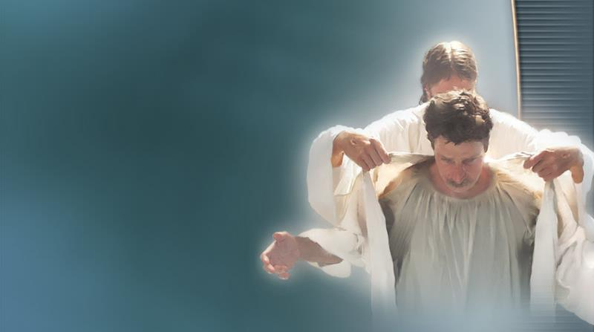
Salmo 4:3
Sepan que el Señor honra al que le es fiel.

Slide 4
Características del que es fiel
Su fidelidad es a prueba del tiempo.
Su fidelidad es a prueba de las circunstancias.

Slide 5
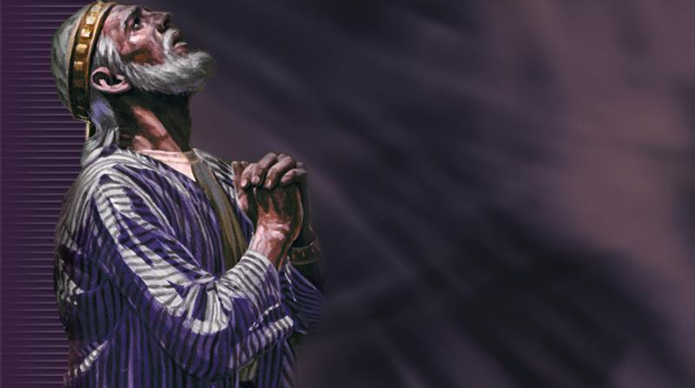
Job 1:8
¿Te has puesto a pensar en mi siervo Job? —volvió a preguntarle el Señor—. No hay en la tierra nadie como él; es un hombre recto e intachable, que me honra y vive apartado del mal.

Slide 6
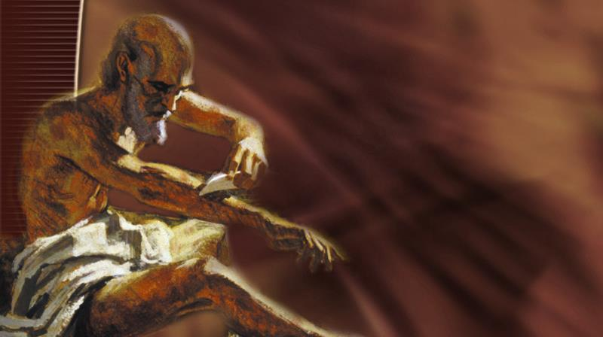
Job 19:25
Yo sé que mi redentor vive, y que al final triunfará sobre la muerte.

Slide 7
Job 19:26
Y cuando mi piel haya sido destruida, todavía veré a Dios con mis propios ojos.

Slide 8
Job 19:27
Yo mismo espero verlo; espero ser yo quien lo vea, y no otro. ¡Este anhelo me consume las entrañas!

Slide 9
La Vida de Job
¿Puede imaginarse a Dios describiéndole a usted mismo con las extraordinarias características de Job?
¿Qué relación hay entre la fidelidad y la segunda venida de nuestro gran Dios y Salvador Jesucristo?
¿Qué relación establece la Biblia entre la vida fiel de un justo y la prosperidad?

Slide 10
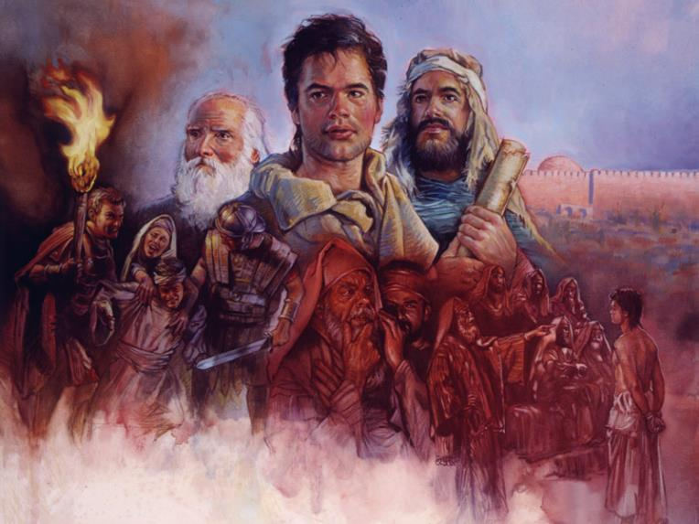
Fieles en tanto regresa

Slide 11
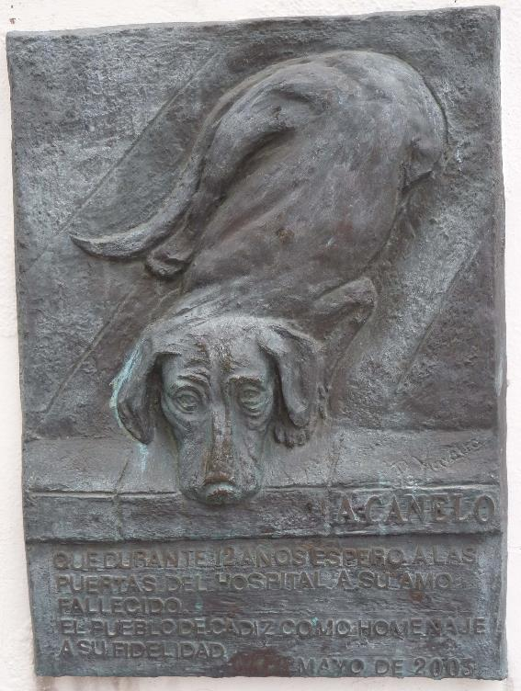
Canelo

Slide 12
¡Nada nos debe mover de nuestro lugar de espera!

Slide 13
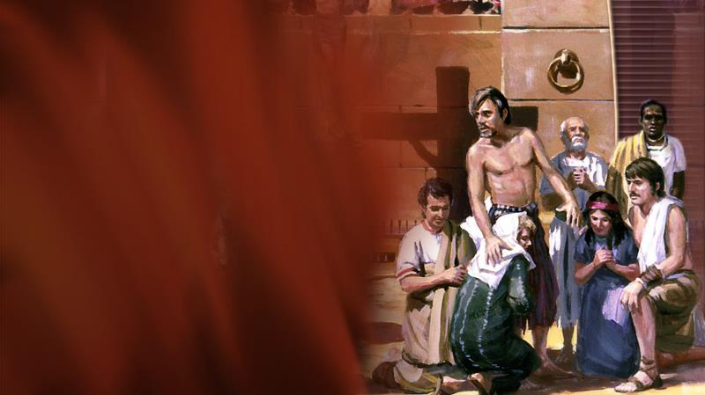
Apocalipsis 2:10
Sé fiel hasta la muerte, y yo te daré la corona de la vida.

Slide 14
Fidelidad en los Diezmos
Entre el 40 y el 60 por ciento de los miembros de nuestras congregaciones están siendo infieles.

Slide 15
Deseado de todas las gentes, p. 20
Si los hijos de Israel hubieran sido fieles a Dios, él podría haber logrado su propósito honrándolos y exaltándolos.

Slide 16
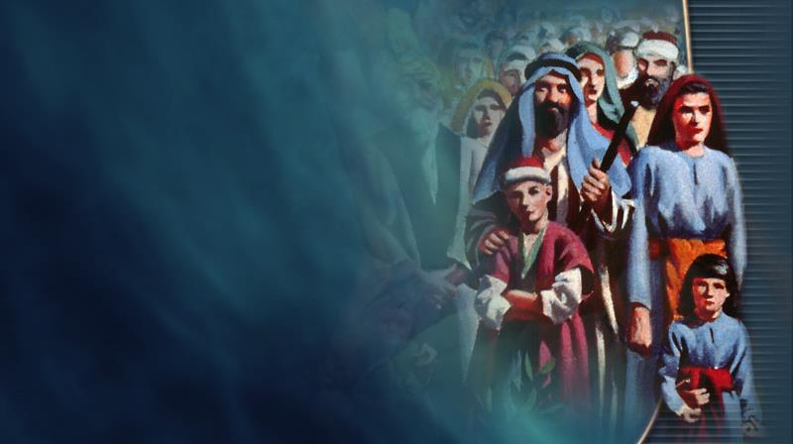
1 Corintios 10:5
Sin embargo, la mayoría de ellos no agradaron a Dios, y sus cuerpos quedaron tendidos en el desierto.

Slide 17
1 Corintios 10:6
Todo eso sucedió para servirnos de ejemplo, a fin de que no nos apasionemos por lo malo, como lo hicieron ellos.

Slide 18
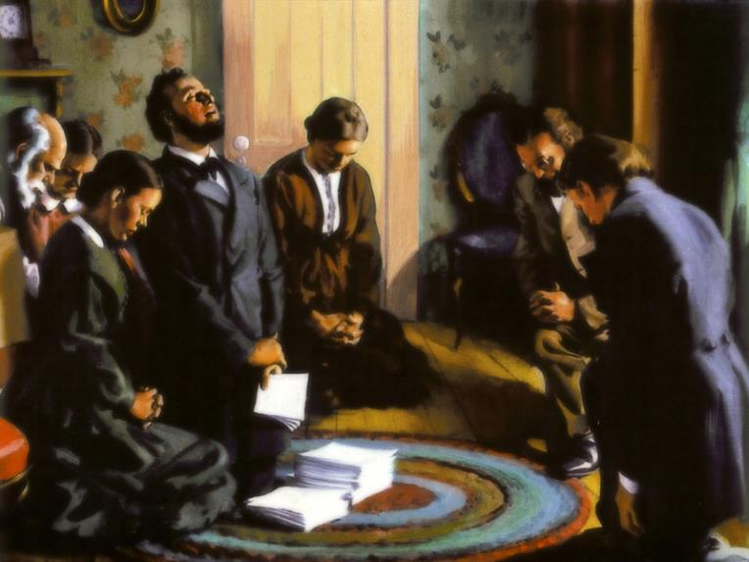
Influencia y éxito del fiel que espera

Slide 19
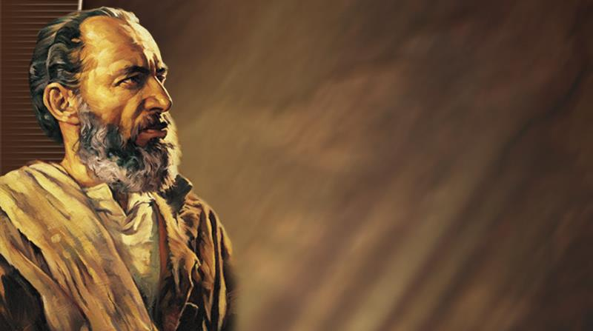
Salmo 112:6
El justo será recordado; ciertamente nunca fracasará.

Slide 20
Salmo 112:9
Reparte sus bienes entre los pobres.

Slide 21
Salmo 112:10
¡La ambición de los impíos será destruida!

Slide 22
John Maxwell
Cualquiera puede dejar una herencia, pero con el tiempo ésta se desvanece al ser utilizada; sin embargo, un legado es diferente, pues aun después de la muerte el legado permanece.

Slide 23
Salmo 112:3
En su casa habrá abundantes riquezas.

Slide 24
Salmo 112:5
Bien le va al que presta con generosidad.

Slide 25
Salmo 112:2
La descendencia de los justos será bendecida.

Slide 26
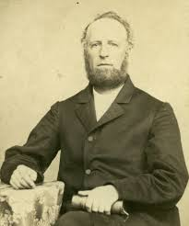
El caso de Jaime White, un descendiente de uno de los fieles peregrinos que llegaron en 1620 en el “Mayflower” a las costas de Norteamérica

Slide 27
Salmo 112:7, 8
Su corazón estará firme, confiado en el Señor, su corazón estará seguro, no tendrá temor.

Slide 28
Lucas 21:25
Habrá señales en el sol, la luna y las estrellas. En la tierra, las naciones estarán angustiadas y perplejas por el bramido y la agitación del mar.

Slide 29
Lucas 21:26
Se desmayarán de terror los hombres, temerosos por lo que va a sucederle al mundo, porque los cuerpos celestes serán sacudidos.

Slide 30
Salmo 4:3
Sepan que el Señor honra al que le es fiel.

Slide 31
Apocalipsis 2:10
Sé fiel hasta la muerte, y yo te daré la corona de la vida.

Slide 32
Job 1:8
¿Te has puesto a pensar en mi siervo Job? —volvió a preguntarle el Señor—. No hay en la tierra nadie como él; es un hombre recto e intachable, que me honra y vive apartado del mal.

Slide 33
Job 42: 12-17
El Señor bendijo más los últimos años de Job que los primeros, pues llegó a tener catorce mil ovejas, seis mil camellos, mil yuntas de bueyes y mil asnas. Tuvo también catorce hijos y tres hijas... Después de estos sucesos Job vivió ciento cuarenta años. Llegó a ver a sus hijos, y a los hijos de sus hijos, hasta la cuarta generación. Disfrutó de una larga vida, y murió en plena ancianidad

Slide 34
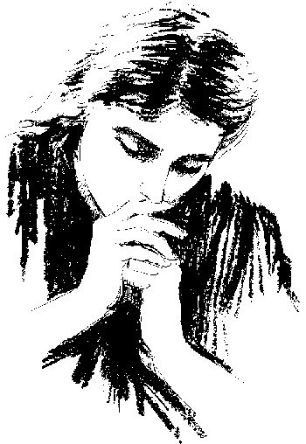
Cuando el Señor esté colocando sobre la cabeza de Job la corona de la vida, ¿le gustaría a usted estar allí presente y ser testigo de semejante condecoración? Es más, ¿siente usted que se le consumen las entrañas por el anhelo de recibir sobre su cabeza su propia corona de la vida eterna? ¿Cómo hay que vivir para esperar recibirla? ¡Fieles! Aunque se desplomen los cielos; fieles a Dios. Sí, "sepan que el Señor honra al que le es fiel".

Slide 35
PCI
PLAN DE CRECIMIENTO INTEGRAL
IGLESIA ADVENTISTA DEL SEPTIMO DIA
División Interamericana
Departamento de Mayordomía

